Slide 1
Nácvik posturálních funkcí (leh-sed, sed-stoj)
Základy léčebné rehabilitace
1.ročník
29.4.2024
Mgr. Veronika Mrkvicová, Ph.D.
Katedra fyzioterapie a rehabilitace – LFMU v Brně
Klinika tělovýchovného lékařství a rehabilitace – FNUSA v Brně

Slide 2
Obsah
Nácvik a výcvik posturálních a lokomočních funkcí
Nácvik sedu
Specifické druhy sedu
Nácvik stoje
Nácvik a procvičování posturálních funkcí
Specifické druhy stoje

Slide 3
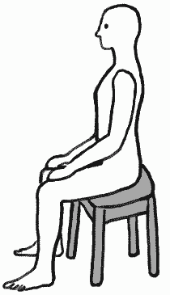
Charakteristika sedu
zaujetí vertikální polohy horní poloviny těla s 90° flexí v kyčelních (kolenních) kloubech
hmotnost spočívá na sedacích hrbolech a zadní ploše stehen
z hlediska stability je sed méně stabilní než leh, ale stabilnější než stoj (níž umístěné těžiště a širší báze těla, možnost opory HKK)

Slide 4
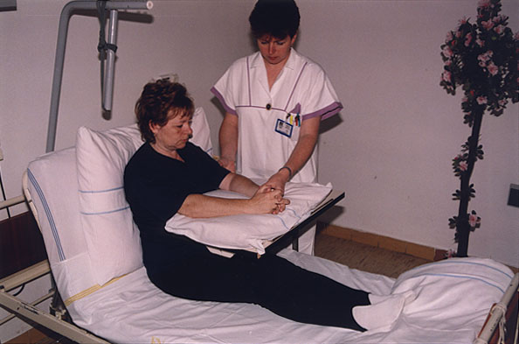
Nácvik sedu
Výchozí poloha (k nácviku přechodu z lehu do plného sedu)
z lehu přes podpor sedmo/ležmo s oporou o HKK (lokty/dlaně) za tělem, postupně až plný sed s nataženými DKK, až nakonec sed se svěšenými bérci z lůžka
platí, že při postupné vertikalizaci musí být pacient stabilní v každé z daných poloh

Slide 5
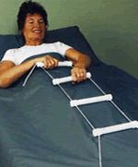
Metodické zásady při nácviku sedu
nemocný se posazuje sám, nebo s pomocí hrazdičky, žebříčku či s dopomocí fyzioterapeuta
poloha lze zabezpečit zvýšením zádové opěrky či vypodložením polohovacími pomůckami
lze provádět cvičení HKK a DKK
sed s nataženými DKK zaujímají malé děti, pro dospělého většinou nevýhodný, vzhledem k často zkráceným svalům v oblasti kolene

Slide 6
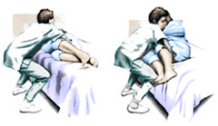
Metodické zásady při nácviku sedu
Posazení na lůžku se spuštěnými bérci
před posazením často nutné: bandážování DKK, měření TK, TF,
provádí se s dopomocí fyzioterapeuta (nebo i dvou)

Slide 7
Metodické zásady při nácviku sedu
Posazení na lůžku se spuštěnými bérci
plosky nohou na pevné podložce (na zemi, na schůdku), ne tlak v podkolení, pro zlepšení rovnováhy dovolit nemocnému držet se jednou rukou pevného čela lůžka
dobu sezení prodlužovat postupně (od několika sekund až po desítky minut)
v sedu můžeme dále cvičit HKK, DKK, hlavou i trupem, nácvik rovnováhy

Slide 8
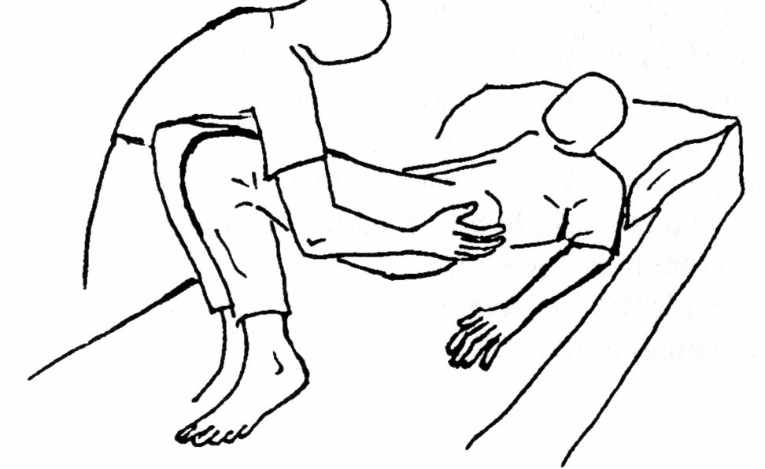
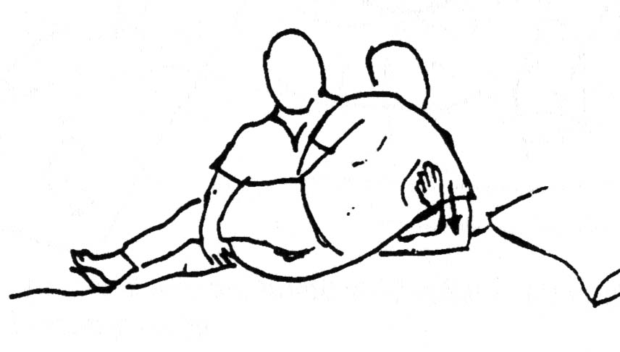
Manipulační možnosti při změně polohy do sedu
Mostění a přesun pánve na stranu
Úchop postiženého ramene
u hemiparéz

Slide 9
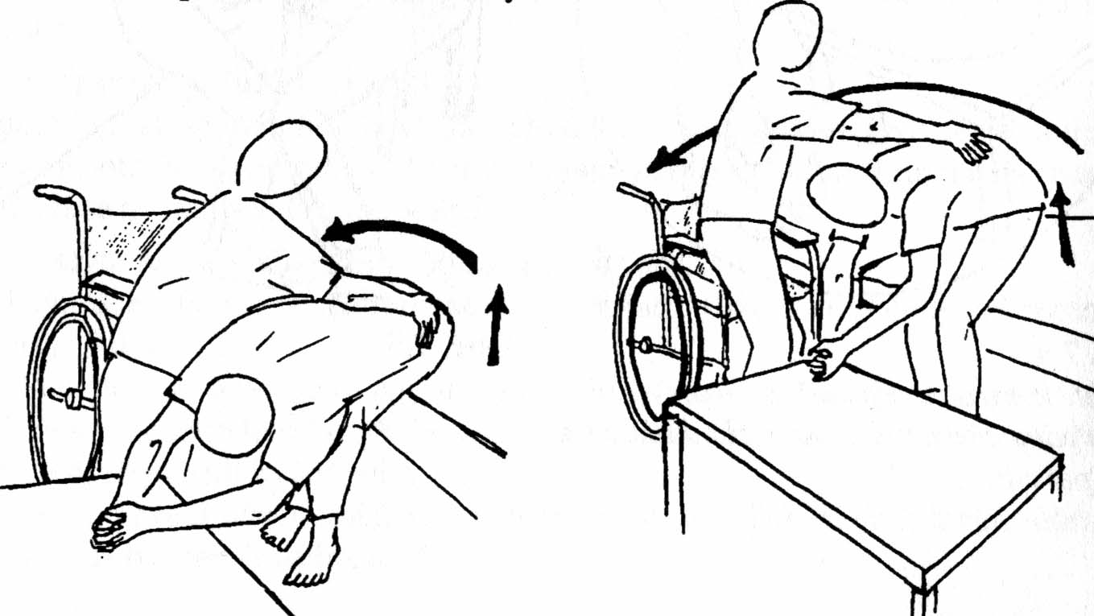
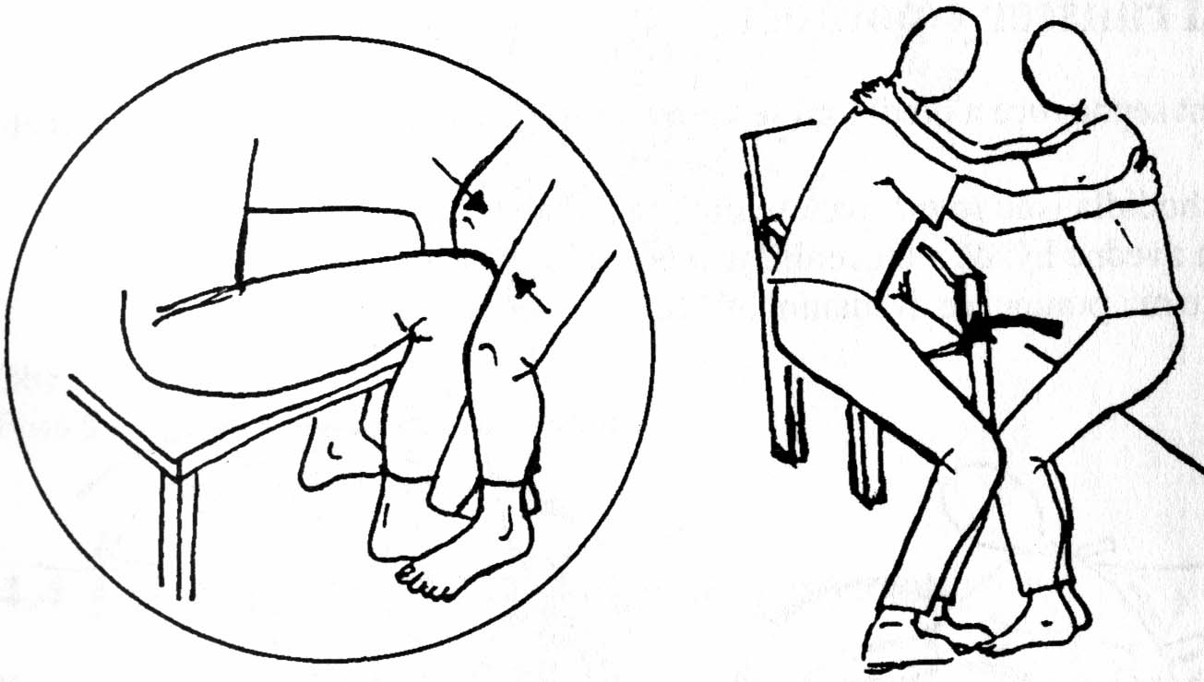
Manipulace při přesunu na židli nebo vozík

Slide 10
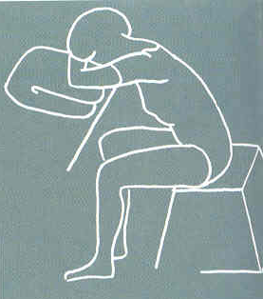
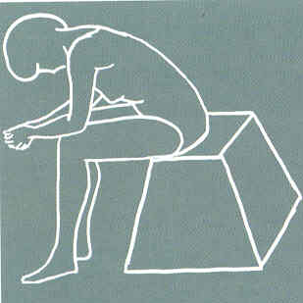
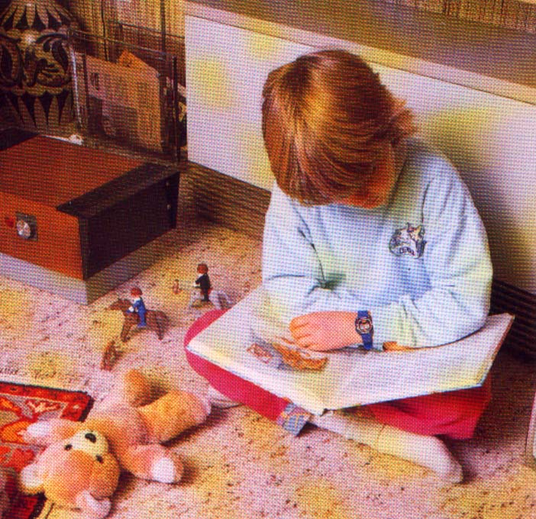
Specifické polohy sedu
ortopnoická poloha – sed se svěšenými bérci, fixovanými HKK (typicky u pacientů s dušností – využití pomocného dýchacího svalstva)
„sed vozky“ – sed s rukama v klíně, skloněnou hlavou – uvolněný relaxační sed
Brűggerův sed – sed na kraji židle, s anteverzí pánve, zachovalou L lordózou, pravými úhly v kyčlích a kolenou, úlevová poloha při dlouhodobém kyfotickém sedu
„turecký sed“ – sed s abdukovanými, flektovanými a překříženými DKK
jógové sedy – pozice (asány) – varianty sedu se zkříženými DKK nebo na patách – využití při relaxaci, koncentraci na dech, meditaci
modifikované polohy sedu – na klekačce, velkém míči, s využitím pomůcek (sedací klíny)

Slide 11
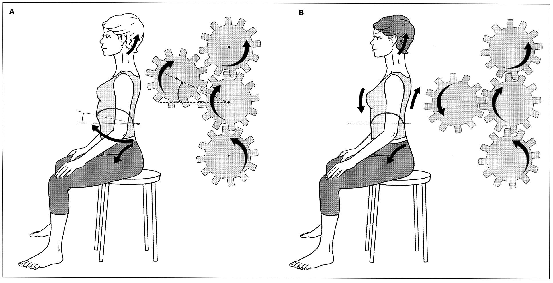
SPRÁVNÉ DRŽENÍ TĚLA V SEDU
Brügger koncept (při napřímené páteři doporučuje zvednutí hrudního koše)
Kolář (napřímení Th páteře
v max. kaudálním postavení hrudníku)

Slide 12
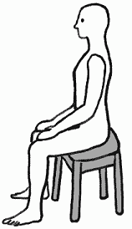
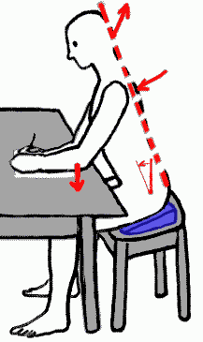
SED – správné typy
vzpřímený sed
nakloněný sed
sed na zemi

Slide 13
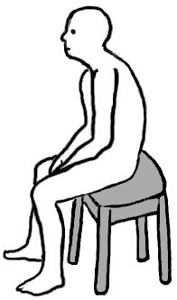
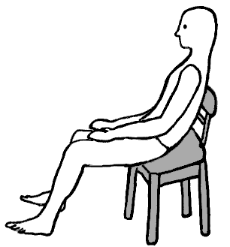
SED – chybné typy
nahrbený sed
sesunutí v židli
noha přes nohu

Slide 14
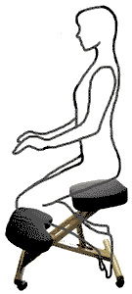
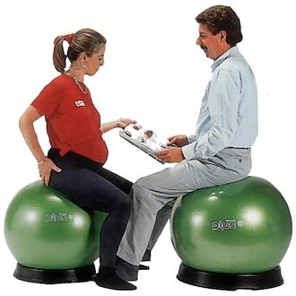
SED – alternativní typy
klekačka
sezení na míči

Slide 15
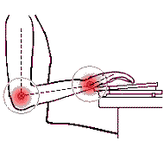
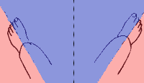
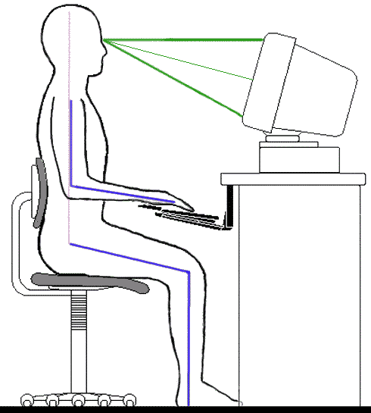
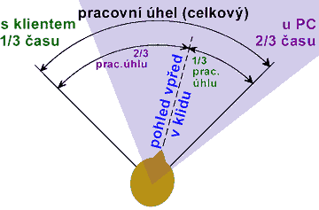
SED u počítače
opěrka zápěstí
optimální pracovní úhel
umístění monitoru
celkový pracovní úhel

Slide 16
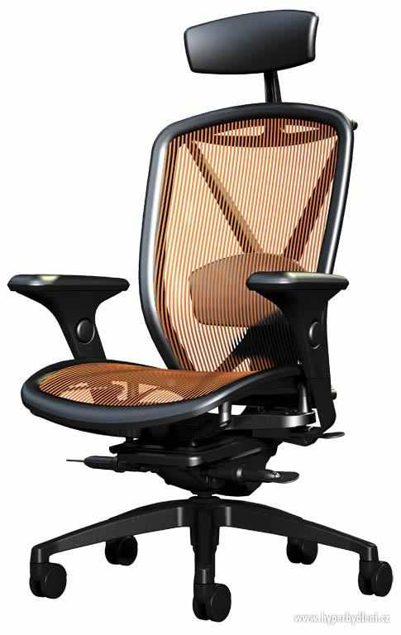
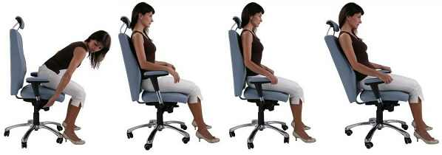
DYNAMICKÝ SED

Slide 17
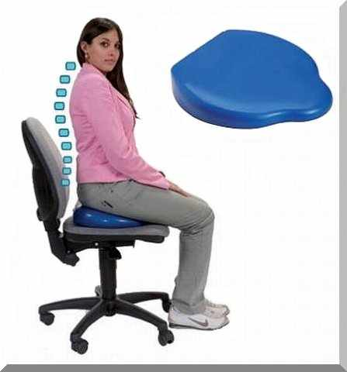
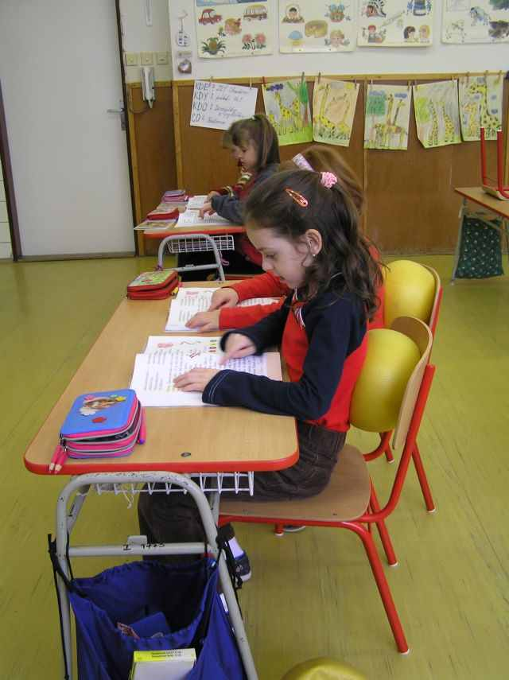
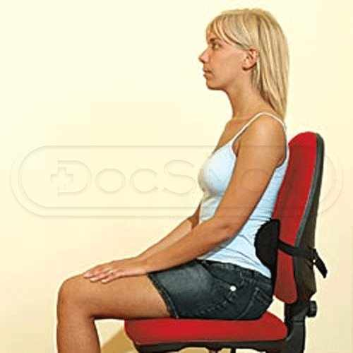
SED – POMŮCKY
sedací klíny
overball
bederní opěrky

Slide 18
Charakteristika stoje
Vzpřímená, vertikální, relativně labilní poloha těla s oporou plosek DKK, s poměrně vysoko uloženým těžištěm
Předpokladem stabilního stoje je přítomnost fyziologických automatických rovnovážných reakcí
Zvětšení stability stoje: stoj o širší bazi (rozkročný), využití opory HKK (hůl, berle), snížení těžiště těla (podřep)
Snížení stability stoje: stoj o úzké bazi (spojný), stoj na 1 DK, zvýšení stability těla (stoj na špičkách)

Slide 19
B. Nácvik stoje
Pro vzpřímený stoj je nutná balanční funkce
Aferentní zdroje rovnováhy:
Vestibulární aparát
Zrak
Mechanocepce (propriceptory svalů, šlach, kloubů, exteroceptory kůže – zj. chodidlo)
Efektor stability je svalový systém (posturální)
Stoj (a chůze) je ontogenetickým vývojem automatizovaný pohybový program, běžně bez nutnosti kontrolovat vůlí

Slide 20
B. Nácvik stoje
Základní předpoklady zvládnutí stoje (a chůze):
Dostatečná opěrná funkce skeletu DKK
Pevnost kostí na ohyb a na tlak
Dostatečná statika a dynamika nosných kloubů
Neporušená funkce nervosvalového aparátu DKK a pánve
Dobrý stav psychických funkcí

Slide 21
B. Nácvik stoje
Příprava na posturální výcvik
příprava HKK – používají se následně k odlehčení na berlích
výcvik úchopu, síly a opěrné funkce HKK (cvičení s činkami, terabandy, overbally, gumovými kroužky) – zaměřit se na sílu úchopu, extenzory lokte, adduktory paží, zádové, mezilopatkové svaly
cvičení s berlemi – upažení, předpažení s berlemi, úchop předmětů mezi berle, propriocepce podložky berlemi, ovládání berlí, cílená a koordinační cvičení

Slide 22
Nácvik a procvičování posturálních funkcí
Nacvičování posturálních reakcí, využitím:
tlaku do kloubu (aproximace) v dlouhé ose DK (proprioceptivní stimulace kloubních mechano-receptorů zvýší aktivitu extenzorů DK = zlepší možnost opory)
facilitace extenzorů DK exteroceptivní stimulací (tření, kartáčování – posílení opěrné funce)
pozitivní podpůrná reakce DKK – exteroceptivní a proprioceptivní podněty (dotyk, tlak) na plosky nohou vyvolají současný stah flexorů i extenzorů DKK – obě svalové skupiny fixují klouby DKK ve prospěch opory o DKK

Slide 23
Nácvik a procvičování posturálních funkcí
Ovlivnění neurovegetativních reakcí:
cílem je předejít ortostatickým kolapsům při náhlé vertikalizaci (synkopa, mdloba – způsobená hromaděním krve v dilatovaných cévách DKK, a nedokrvení CNS) – metodou volby je tzv. postupná vertikalizace:
stavění na sklopném stole
zařazení cévní gymnastiky
statické silové práce (izometrické kontrakce svalů)

Slide 24
Nácvik a procvičování posturálních funkcí
Ortostatická hypotenze
objektivní známky: bledost kůže a sliznic, nejistota ve stoji, vrávorání, zhoršení reakcí na povely, pocení, zrychlení TF
první pomoc: horizontální poloha těla, elevace DKK, uvolnění límce, kontrola TF a TK
Synkopa
krátkodobá ztráta vědomí v důsledku mozkové hypoxie (podmíněná přechodnou hypotenzí)

Slide 25
Metodický postup při nácviku stoje
spontánní postavení – prosté/jednoduché postavení – u zdatných pacientů, není-li výrazně narušena statika DKK, fyzioterapeut pouze sleduje, popř. opravuje event. nedostatky
postavování pacienta na berle/do chodítka – zajistit správnou výšku pomůcky
postavování pacienta za pomoci fyzioterapeuta (2 fyzioterapeutů) – u těžších postižení, fyzioterapeut zajišťuje pacientovi oporu, fixuje HK uchopením za ruku a loket, snižuje námahu
postavování na sklopném stole

Slide 26
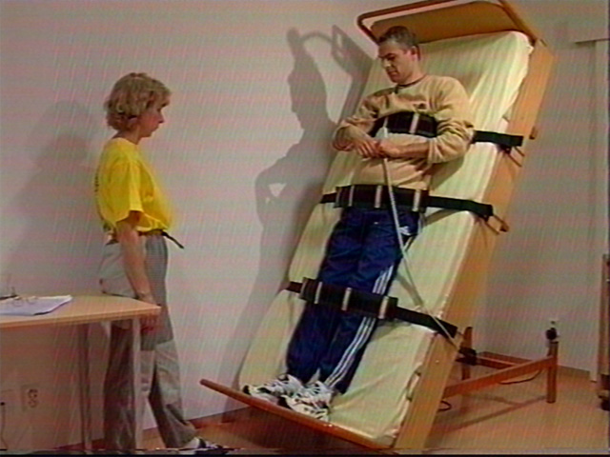
Nácvik stoje
postavování na sklopném stole s fixací popruhy – u velmi těžkých postižení (para/quadruparézy) – postupně se zvyšuje náklon stolu až do vertikály

Slide 27
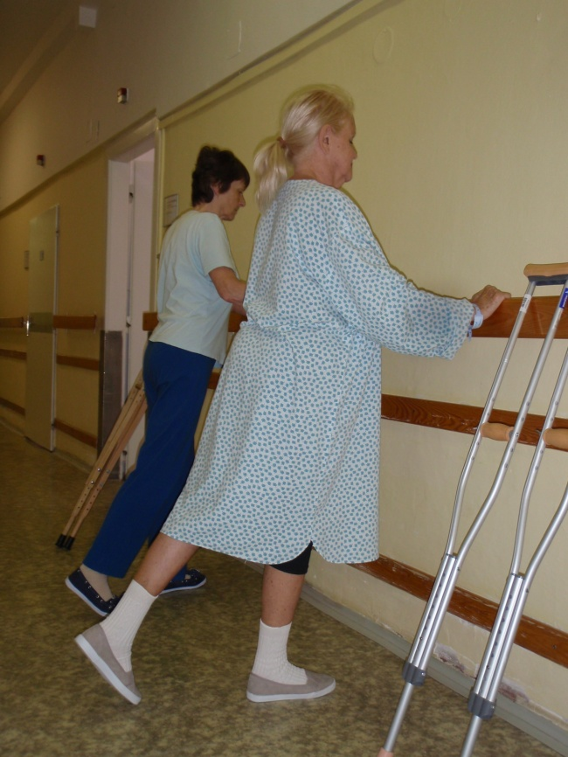
Metodický postup při nácviku stoje
Při zvládnutí stabilního stoje lze dále nacvičovat:
přenášení váhy (PDK/LDK)
podřep
úkroky vpřed, vzad, stranou
kročný mechanismus
balanční cviky
cviky HKK
cviky se zavřením očí

Slide 28
Nácvik stoje
Při stoji sledovat:
celkový stav pacienta (únava, hypotenze)
osová stabilita trupu
osová a rotační stabilita DKK
balanční schopnost, rovnovážné reakce

Slide 29
Specifické druhy stoje
pohov (kontrapost)
stoj o zúžené/rozšířené bázi
stoj na špičkách/na patách
Opěrná báze x plocha
https://is.muni.cz/do/rect/el/estud/pedf/ps16/pruprava_tv/web/pages/03-01.html#prettyPhoto

Slide 30
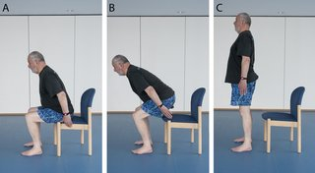
Děkuji za pozornost

